Slide 1
Classe 1 des Petits et des Grands
JEUDi 5 septembre 2019

Slide 2
Déroulement de la réunion
Mot d’accueil
Présentation de la classe
Une journée de jeux au service des apprentissages
Les apprentissages de PS et de GS
Les projets de l’année
Comment accompagner ou aider mon enfant ?
Vous avez la parole . . .

Slide 4
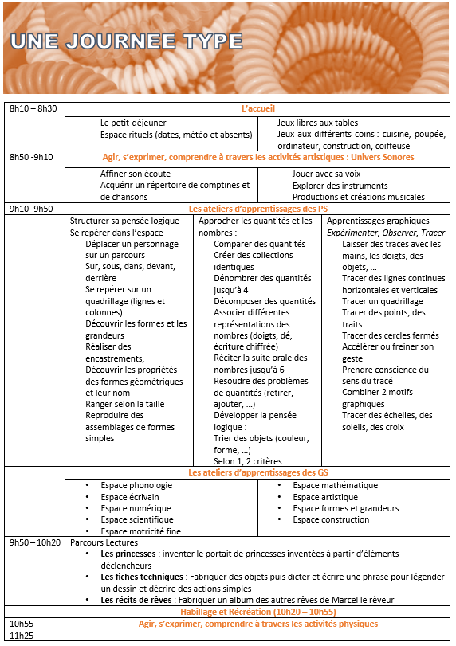

Slide 5
L’accueil (8h10 – 8h30)
Petit déjeuner

Slide 6
Espace rituels (dates, météo et absents)

Slide 7
L’accueil (8h10 – 8h30)
Jeux libres aux tables

Slide 8
L’accueil (8h10 – 8h30)
Jeux aux différents coins
Cuisine Poupée

Slide 9
L’accueil (8h10 – 8h30)
Ordinateur
Construction

Slide 10
L’accueil (8h10 – 8h30)
Coiffeuse

Slide 11
Agir, s’exprimer, comprendre à travers les activités artistiques : Univers Sonores (8h50 -9h10)
Affiner son écoute
Acquérir un répertoire de comptines et de chansons
Jouer avec sa voix
Explorer des instruments
Productions et créations musicales

Slide 12
Ateliers (9h10 -9h50)

Slide 13
Les ateliers d’apprentissages des PS
Structurer sa pensée logique
Se repérer dans l’espace
Déplacer un personnage sur un parcours
Sur, sous, dans, devant, derrière
Se repérer sur un quadrillage (lignes et colonnes)
Découvrir les formes et les grandeurs
Réaliser des encastrements,
Découvrir les propriétés des formes géométriques et leur nom
Ranger selon la taille
Reproduire des assemblages de formes simples

Slide 14
Les ateliers d’apprentissages des PS
Approcher les quantités et les nombres :
Comparer des quantités
Créer des collections identiques
Dénombrer des quantités jusqu’à 4
Décomposer des quantités
Associer différentes représentations des nombres (doigts, dé, écriture chiffrée)
Réciter la suite orale des nombres jusqu’à 6
Résoudre des problèmes de quantités (retirer, ajouter, …)
Développer la pensée logique :
Trier des objets (couleur, forme, …)
Selon 1, 2 critères

Slide 15
Les ateliers d’apprentissages des PS
Apprentissages graphiques
Expérimenter, Observer, Tracer
Laisser des traces avec les mains, les doigts, des objets, …
Tracer des lignes continues horizontales et verticales
Tracer un quadrillage
Tracer des points, des traits
Tracer des cercles fermés
Accélérer ou freiner son geste
Prendre conscience du sens du tracé
Combiner 2 motifs graphiques
Tracer des échelles, des soleils, des croix

Slide 16
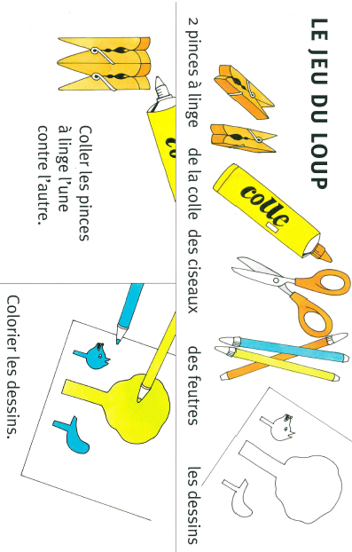
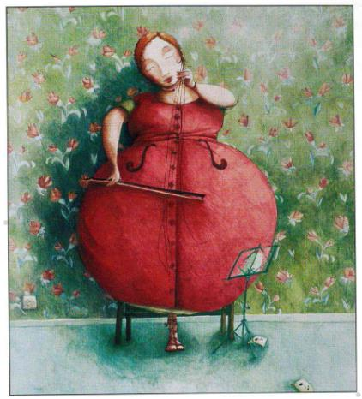
Parcours Lectures (9h50 – 10h20)
Les princesses : inventer le portait de princesses inventées à partir d’éléments déclencheurs
Les fiches techniques : Fabriquer des objets puis dicter et écrire une phrase pour légender un dessin et décrire des actions simples
Les récits de rêves : Fabriquer un album des autres rêves de Marcel le rêveur

Slide 17
Habillage et Récréation (10h20 – 10h55)

Slide 18
Agir, s’exprimer, comprendre à travers les activités physiques (10h55 – 11h25)
1. Agir dans l’espace, dans la durée et sur les objets
Enchaîner des actions : prendre une balle, courir, franchir un obstacle et visser une cible
Utiliser différents objets
2. Adapter ses équilibres et ses déplacements à des environnements ou des contraintes variés
Les parcours, le patinage sur glace, la natation, ,,,
3. Communiquer avec les autres au travers d’actions à visée expressive ou artistique
Projet collectif s’adressant un des spectateurs
4. Collaborer, coopérer, s’opposer
Situations ludiques
Comprendre son rôle, respecter les règles

Slide 19
Chansons, comptines ou lectures (11h25 – 11h30) Fin de la matinée

Slide 20
Bon appétit !

Slide 21
Sieste ou temps calme de PS (13h25 -14 h / jusqu’au réveil)

Slide 22
Temps calme de GS (13h25 – 13h45)

Slide 23
Construire les premiers outils pour structurer sa pensée : Rituels mathématiques (13h45 – 14h05)
Mémoriser les représentations des nombres
Associer le nom des nombres et leur écriture chiffrée
Réciter la comptine
Réciter la comptine à partir d’un nombre quelconque
Utiliser la bande numérique pour trouver l’écriture chiffrée d’un nombre
Ranger et comparer des nombres
Réciter la comptine numérique dans l’ordre décroissant
Dénombrer en coordonnant geste et récitation
Décomposer les nombres (5 et 10)
Résoudre des problèmes portant sur les quantités : ajout ou retrait

Slide 24
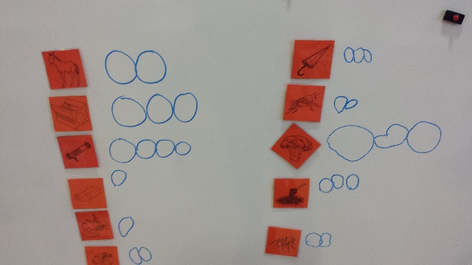
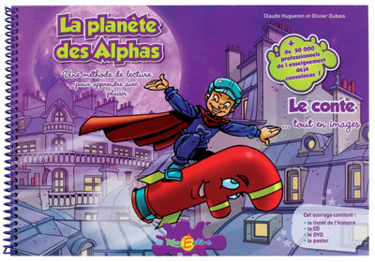
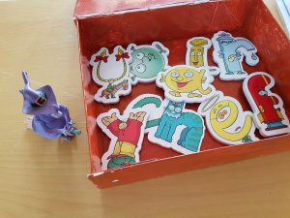
Le langage dans toutes ses dimensions : Réfléchir sur la langue et acquérir une conscience phonologique (14h05 – 14h25)
Apprendre à écouter et à articuler
Découvrir les mots, les syllabes
Etudier les syllabes au sein d’un mot
Manipuler et jouer avec les syllabes
Découvrir les rimes
Découvrir les attaques
Découvrir les phonèmes voyelles
Découvrir les phonème consonnes
Manipuler et jouer avec les phonèmes

Slide 25
Les ateliers d’apprentissages des GS (14h25 – 15h15)
Structurer sa pensée logique
Approcher les quantités et les nombres
Les formes et les grandeurs
Dénombrer le nombre de côtés d’une forme géométrique
Reproduire un assemblage de forme
Comparer et ranger des objets selon leur taille
Utiliser la règle
Reconnaître, classer et nommer des formes simples
Se repérer dans l’espace
Suivre, décrire et représenter un parcours
Exprimer la position des objets dans l’espace
Se repérer dans un quadrillage

Slide 26
Les ateliers d’apprentissages des GS (14h25 – 15h15)
Apprentissages graphiques
Tracer des lignes verticales, horizontales
Donner du sens à l’écriture
Maîtriser le correspondance entre les 3 écritures (capitale, scripte et cursive)
Reconstituer son prénom
Prendre conscience de l’importance de l’ordre des lettres dans un mot
Ecrire les lettres droites, ovales, obliques en capitales d’imprimerie
Tracer des cercles fermés
Tracer des lignes obliques, brisées, sinueuses
Tracer des ponts, des spirales
Connaître le sens normé de l’écriture cursive
Ecrire des mots en cursive

Slide 27
Récréation (15h15 – 15h45)

Slide 28
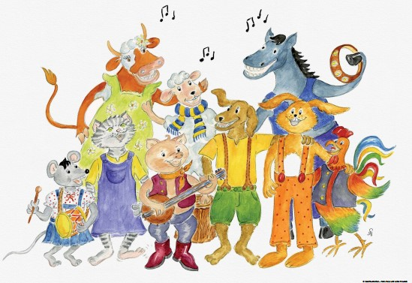
Le langage dans toutes ses dimensions : Allemand (15h45-16h05)

Slide 29
Chansons, comptines ou lectures (16h05 – 16h15)

Slide 31
Les ateliers aux différents espaces
Espace phonologie

Slide 32
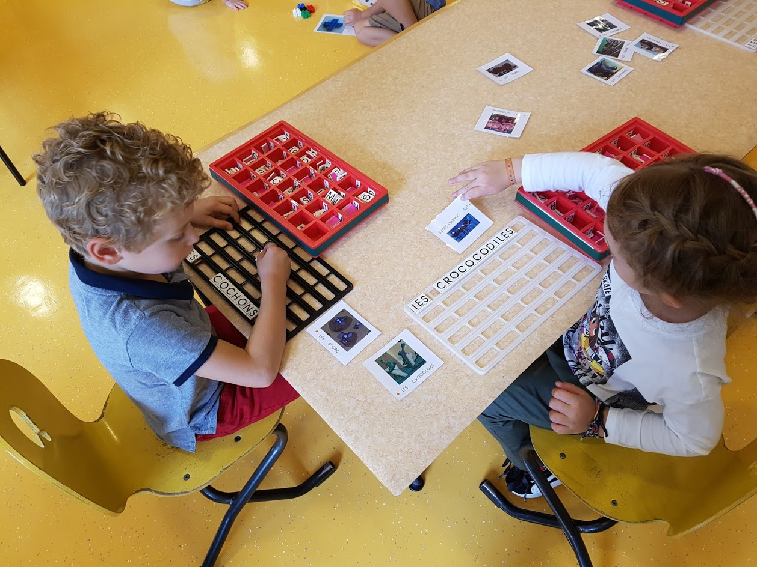
Les ateliers aux différents espaces
Espace écrivain

Slide 33
Les ateliers aux différents espaces
Espace numérique

Slide 34
Les ateliers aux différents espaces
Espace scientifique

Slide 35
Les ateliers aux différents espaces
Espace motricité fine

Slide 36
Les ateliers aux différents espaces
Espace mathématique

Slide 37
Les ateliers aux différents espaces
Espace artistique

Slide 38
Les ateliers aux différents espaces
Espace formes et grandeurs

Slide 39
Les ateliers aux différents espaces
Espace construction

Slide 40
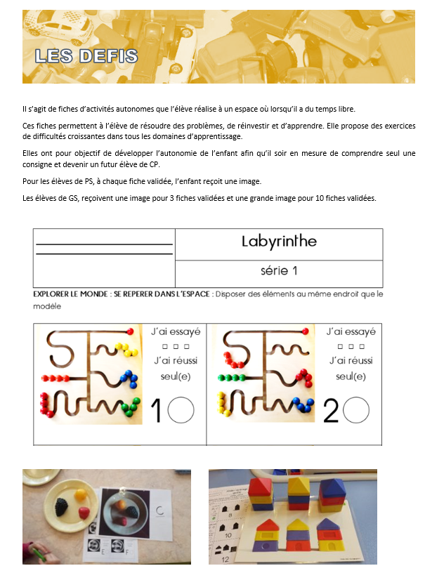

Slide 41
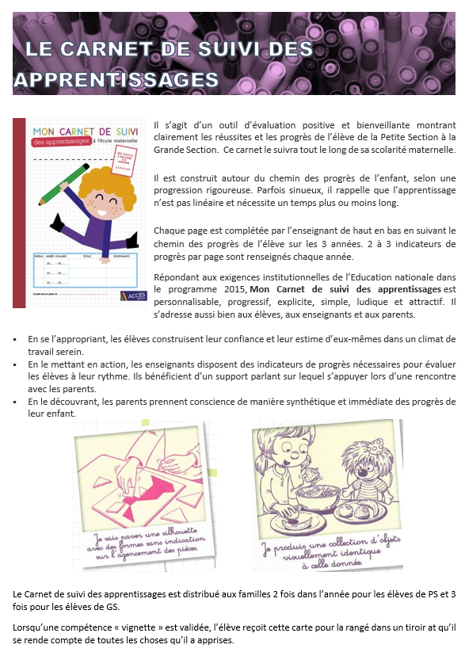

Slide 43
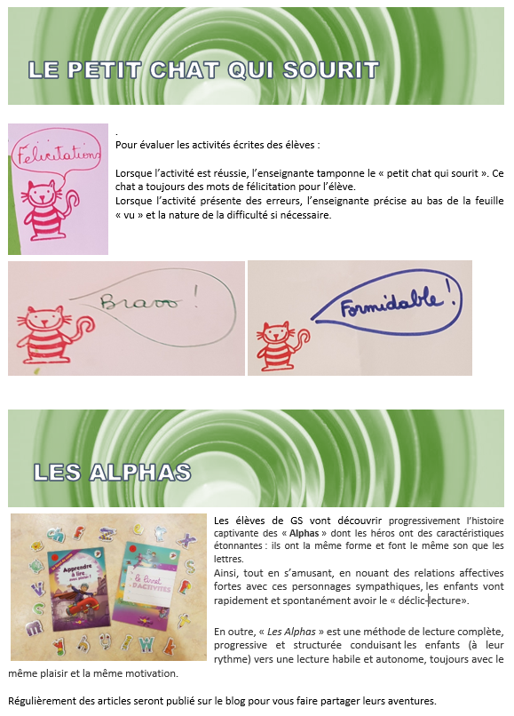

Slide 44
Les Projets de l’année
Parcours Lectures
Coin-Sciences : les ombres de la cour, le cycle du blé, le corps articulé, les bulbes, élevages de phasmes, de poussins, l’eau, le déplacement des animaux, les modes de reproduction des animaux, les petites bêtes, les objets qui roulent, l’électricité, l’odorat, …
Natation (septembre à décembre) : réunion de présentation de l’activité – lundi 9 septembre, 19h
Basket pour les Grands en janvier – février
Classe verte du 29 mars au 2 avril
environ 90€ à la charge des familles, dépense à prévoir dans le budget
Patinage sur glace pour les Grands (avril à juin) : réunion de présentation de l’activité

Slide 45
Comment accompagner ou aider mon enfant ?
Lire le blog
Réemployer le vocabulaire
Rubrique « Je joue à la maison »
Laisser votre enfant préparer la table, composer le numéro de téléphone, programmer la minuterie du micro-onde, appuyer sur les boutons de l’ascenseur…
Jouer avec votre enfant
Aux jeux prêtés par les enseignantes
Les indispensables : Jeux de 52 cartes, jeu de domino, jeu de parcours (oie, petits chevaux, échelles, …)

Slide 46
Vous avez la parole . . .

